Slide 1
Nemoci kloubů mimo artrózu
Rozkydal., Z.

Slide 2
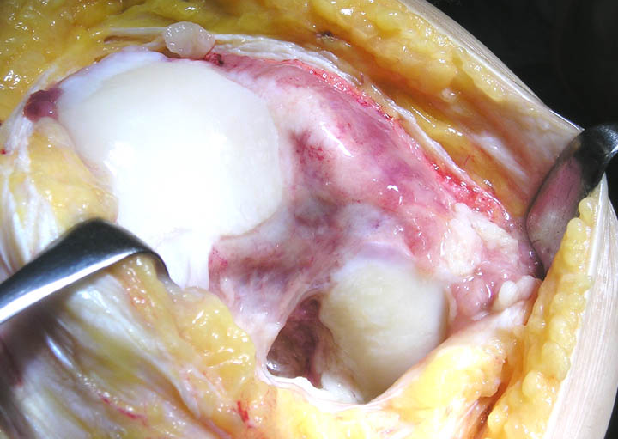
Nemoci kloubů mimo artrózu
Revmatoidní artritida
Ankylozující spondylitis
Psoriatická artritida
Infekční artritida
Haemofilická artritida
Dnavá artritida
Chondromatosis
Neurogenní artropatie
Systémové artritidy (LED)
Aseptická nekróza
Osteochondrosis dissecans
Pigmentová vilonodulární synovitis
Chondrocalcinosis
Záněty
R.A.

Slide 3
Rheumatoid diseases
Systemic autoimmune and inflammatory diseases
immune system attacks healthy cells in the body
causing inflammation (painful swelling)
mainly attacks the joints, usually many joints at once.

Slide 4
- Rheumatoid arthritis
Juvenile arthritis
Systemic lupus erythematodes
Sclerodermia
Sjogren syndrom
Vasculitis
- Polymyalgia rheumatica
Spondylartritis
Ancylosing spondylitis
Psoriatic arthritis

Slide 5
Other arthritis
- Crystal arthritis
Gout
Chondrocalcinosis (calciumpyrophosphates)
Artritis in connection with infection
Lyme´s boreliosis
Septic arthritis

Slide 6
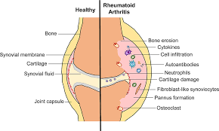
Rheumatoid arthritis
Chronic autoimmune disease
Chronic polyarthritis
Destruction of joints
Bone erosions
Disability- low physical activity
Extraarticular symptoms
Comorbidities, higher mortality
1% of population
Female 4 times more affected
Onset in 4. and 5. decade

Slide 7
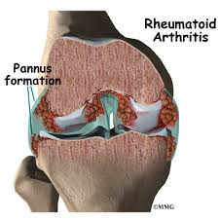
Basic feature: hypervascularisation tissue – pannus formation
in a joint
leading to damage of hyaline cartilage, decalcination
and bone errosions
Pannus formation

Slide 8
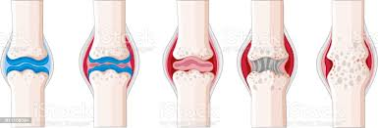
Progression of RA

Slide 9
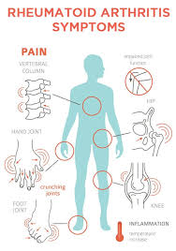
Localisation of RA

Slide 10
Horší kvalita pojivové tkáně
Kůže - tenká, pergamenová, atrofická
Fascie - tenká, méně pevná pro suturu
Kloubní kontraktury, ankylóza kloubů

Slide 11
Chabé svalstvo
Svalstvo je atrofické
Kyčelní kloub:
- atrofie adduktorů
- atrofie m. quadriceps femoris
Inaktivita dále zhoršuje stav svalstva
Snadná unavitelnost

Slide 12
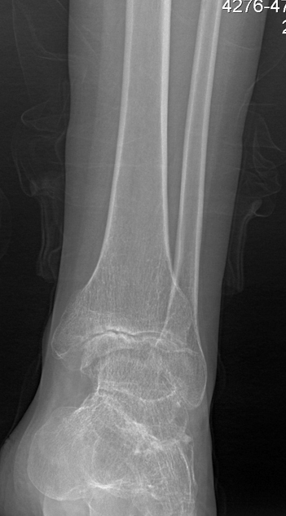
Osteoporóza
Poškození kostí
- vlastním onemocněním
- dlouhodobou léčbou kortikoidy
a imunosupresivy

Slide 13
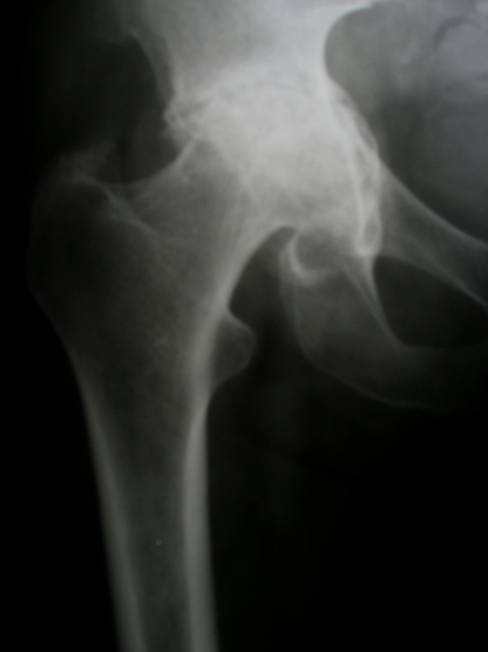
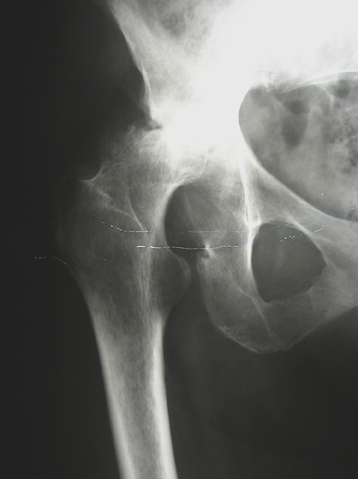
Změny kostní tkáně kolem kloubu
Rozsáhlé usurace a pseudocysty
v subchondrální kosti
Nekrózy kosti

Slide 14
Poškození dýchacích cest
Pleurální revmatické uzly
Pleurální výpotek
Intersticiální záněty vedoucí k plícní fibróze
Snížení vitální kapacity plic
Obtížná intubace

Slide 15
Vasculitis
Vasculitis malých cév
Zhoršení cirkulace - lokální tkáňová hypoxie
- senzorické neuropatie
Uzávěr malých cév – kožní projevy, gangrény prstů
ulcus cruris

Slide 16
Poškození srdce
Perikarditis
Myokarditis
Koronární arteriitis
Změny na srdečních chlopních
Poruchy srdečního rytmu
ICHS

Slide 17
Poškození ledvin
Glomerulonefritis
Sekundární amyloidóza
Renální insuficience

Slide 18
Neurologické postižení
Senzomotorické neuropatie
Komprese periferních nervů
Cervikální myelopatie (antlantoaxiální subluxace C1-2)

Slide 19
Krevní změny
Anémie, snížená hladina sérového Fe a transferinu
Trombocytóza, v důsledku chronického zánětu
Trombocytopenie a granulocytopenie
Poruchy krevní srážlivosti

Slide 20
Imunologické změny
Zhoršení imunity vlastním onemocněním
Zhoršení imunity cytostatiky (MTX, cyclofosfamid)

Slide 21
Insuficience nadledvinek
Při delší léčbě kortikoidy

Slide 22
Důsledky
Zhoršení hojení rány
Vyšší riziko infekce
Zvýšené riziko peroperační zlomeniny
Vyšší riziko pooperačního hematomu
Nižší kvalita funkčního výsledku
Zhoršení interdigitace kostního cementu
Zhoršení osteointegrace necementovaného implantátu
Zvýšené riziko periprotetické zlomeniny
Zvýšené riziko celkových komplikací

Slide 23
Spolupráce
ortopéd - revmatolog - internista - kardiolog - anesteziolog

Slide 24
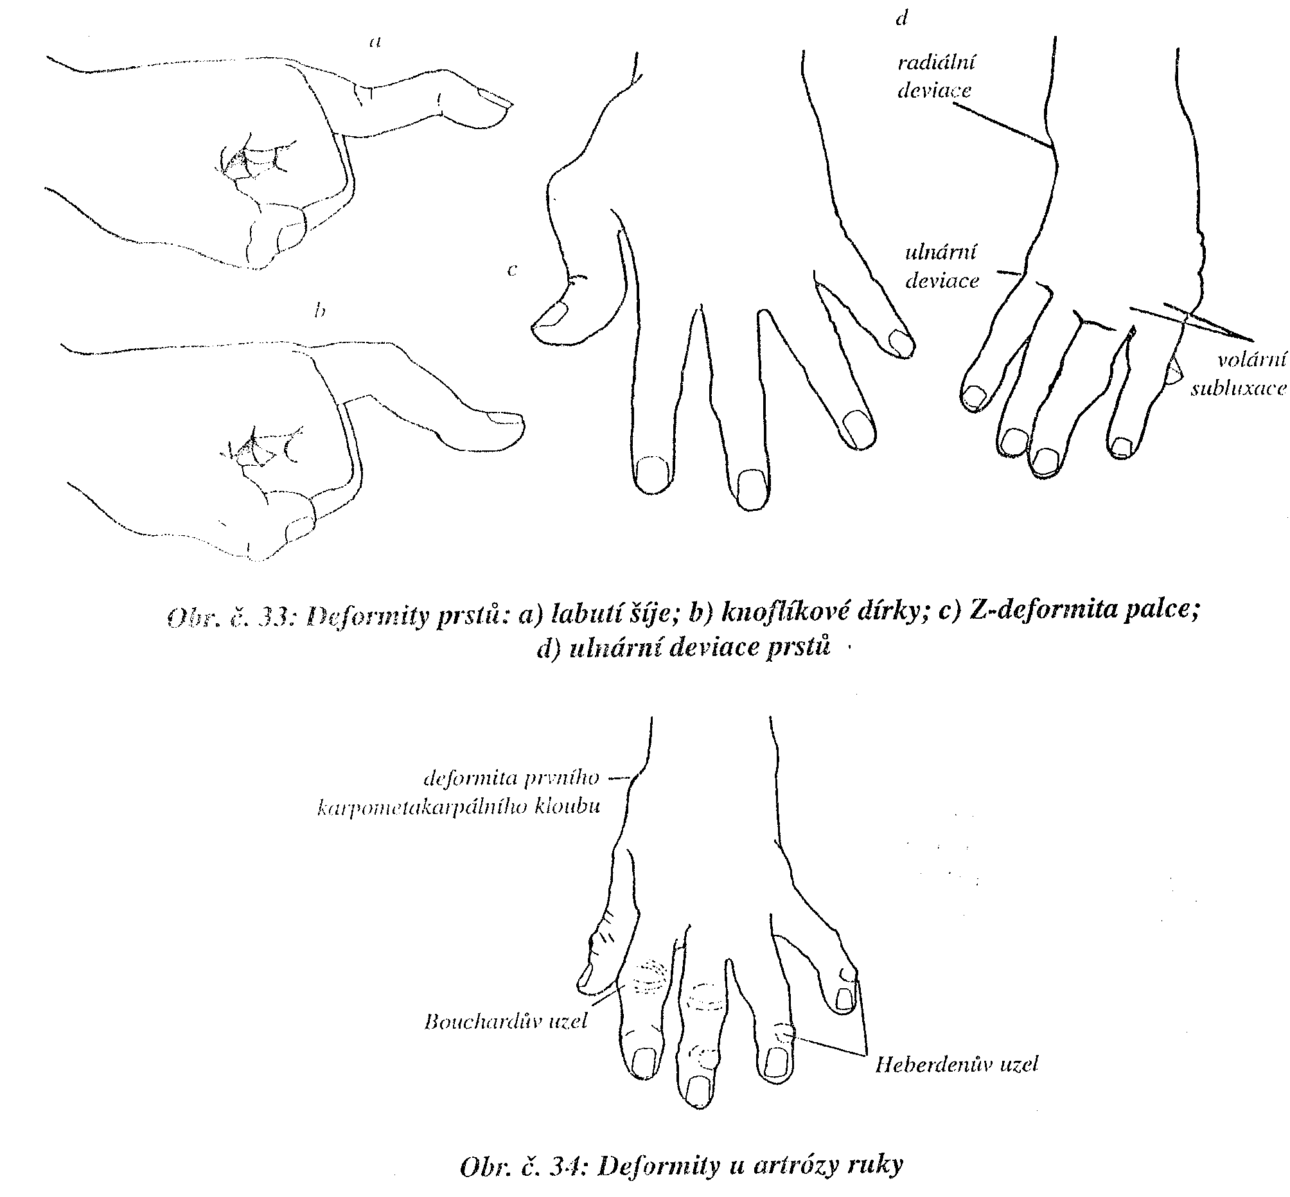
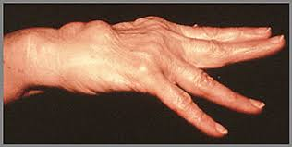
Hand
Oedema
Rheumatoid nodes
Synovitis, synovial hyperplasia
Ulnar deviations of fingers
Z deformity of the thumb
Swan neck deformity
Button hole deformity
Volar subluxation of the wrist joint

Slide 25
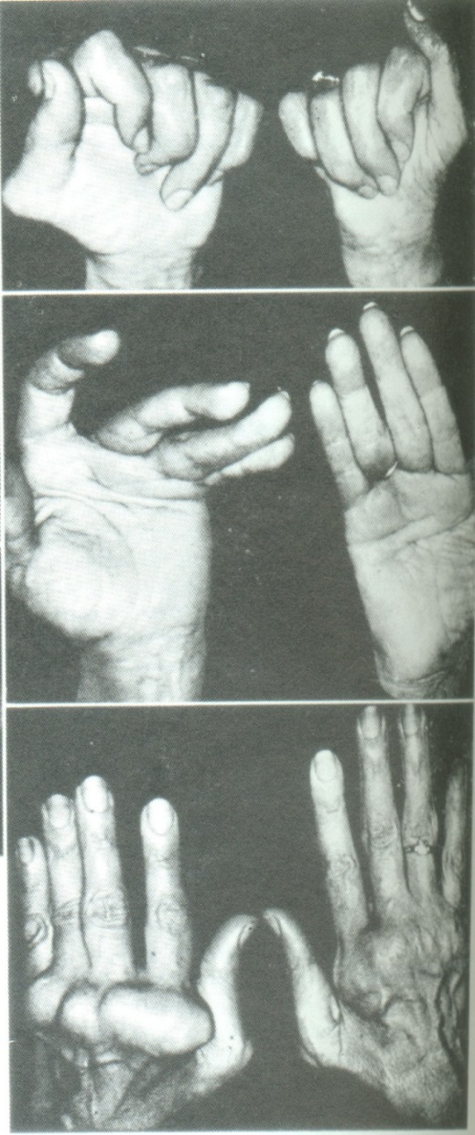
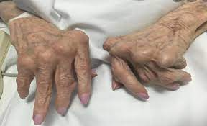
Deformities in the hand
Swan neck deformity
Z deformity of the thumb
Ulnar deviation of fingers
Synovitis of DIP
Digiti telescopici
Button hole deformity

Slide 26
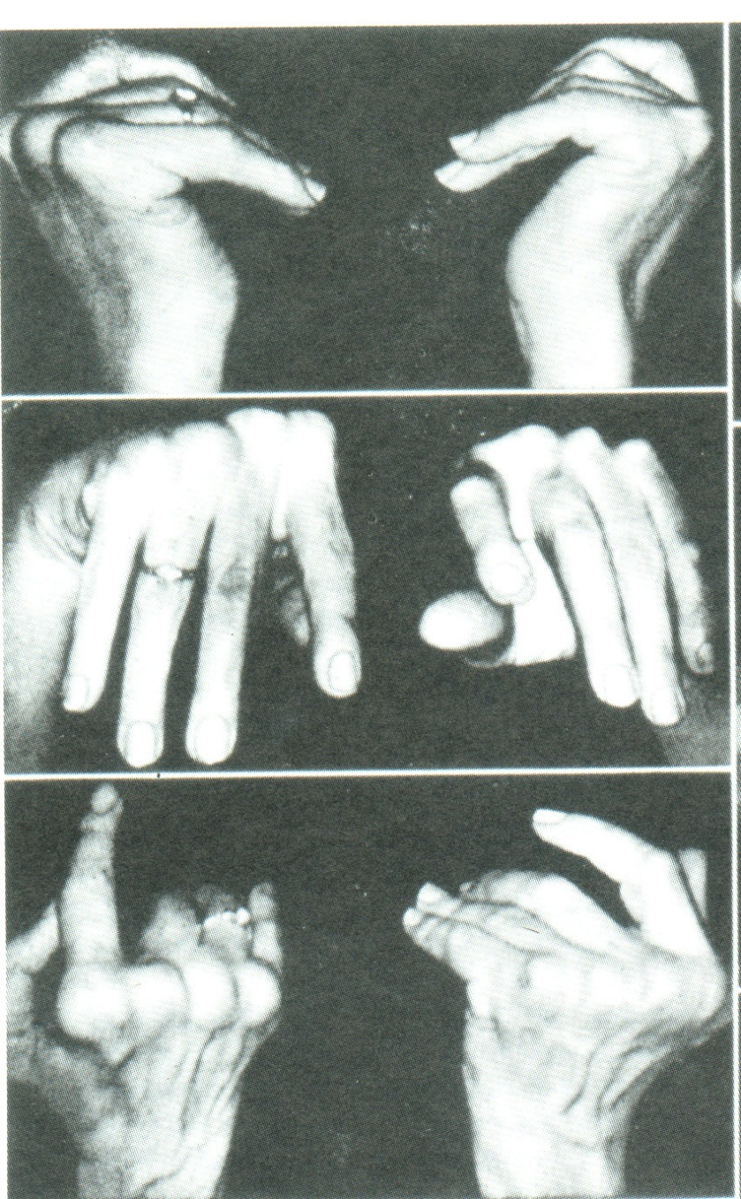
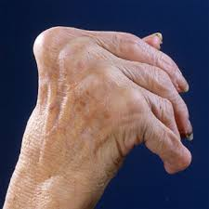
Hand in RA
Radial deviation of the wrist joint
Volar subluxation of the wrist
Dorsal prominence of the head of ulna

Slide 27
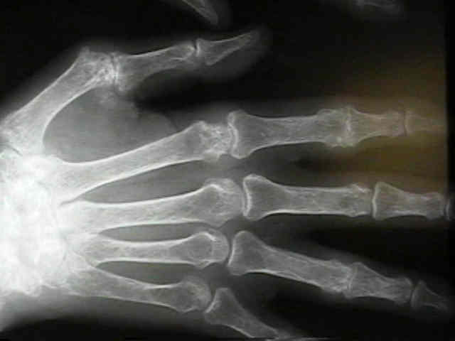
X ray

Slide 28
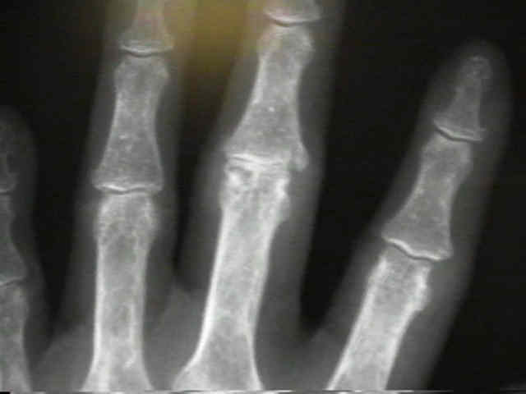
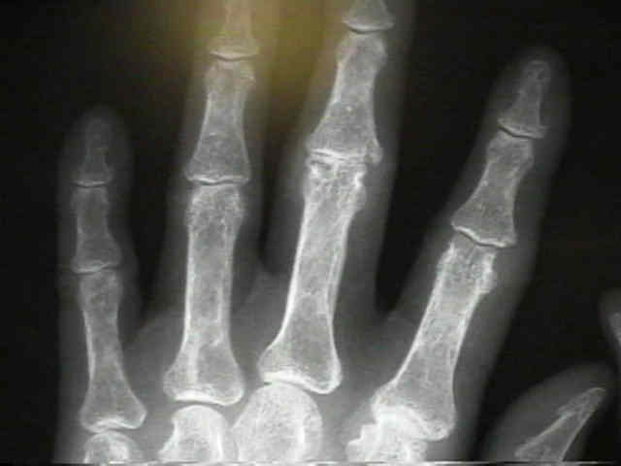
X ray

Slide 29
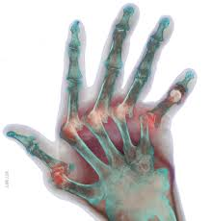
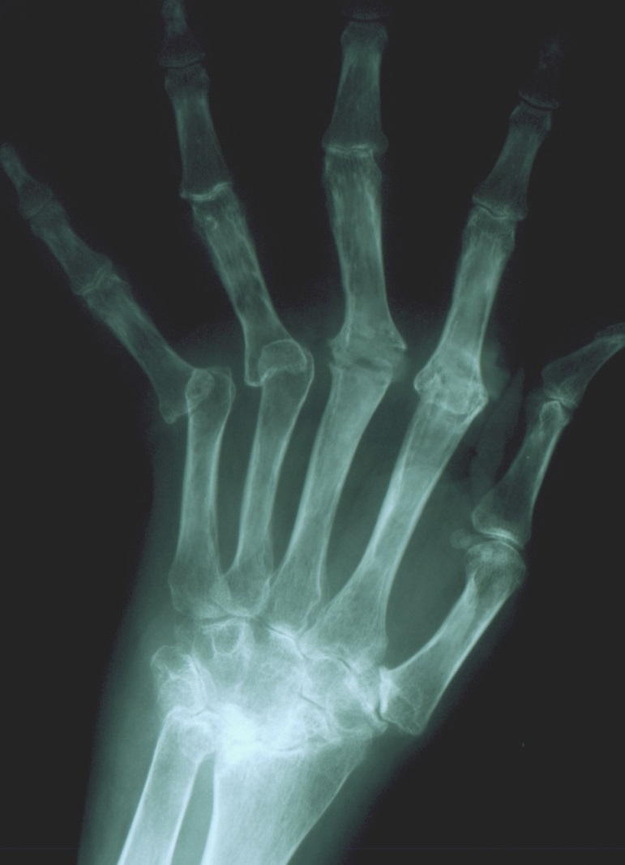

Slide 30
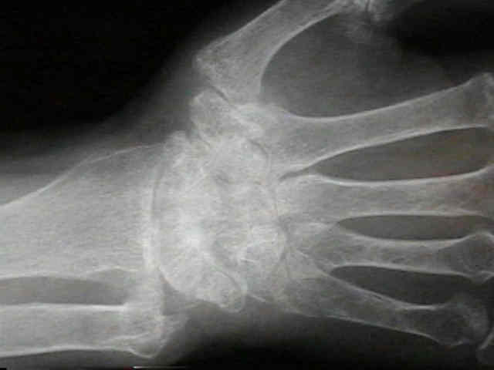
X ray

Slide 31
Therapy of rheumatoid arthritis
Complex
pharmacological: NSAID, glukocorticoids, DMARDs
Physical therapy : to maintain ROM
social program – job, rent
surgery : to maintain biological joint
replacement

Slide 32
Management
The aim: to achieve long lasting remision or
at least low level of activity of the disease
NSAID- Cox 1 a Cox 2
DMARD- disease modifying antirheumatic drugs
syntetic: metotrexat, leflunomid, sulfasalazin, hydroxychlorochin
biologic: infliximab, etanercept, adalimumab, golimumab
abatacept, tocilizumab
Glukocorticoids: hydrocortizon, prednison, dexametason, betametazon,
methylprednisolon, triamcinolon

Slide 33
Surgery
Synovectomy
Suture of tendons
Artrodesis- fusion
Atlantoaxial fusion
Osteotomy
Joint replacement

Slide 34
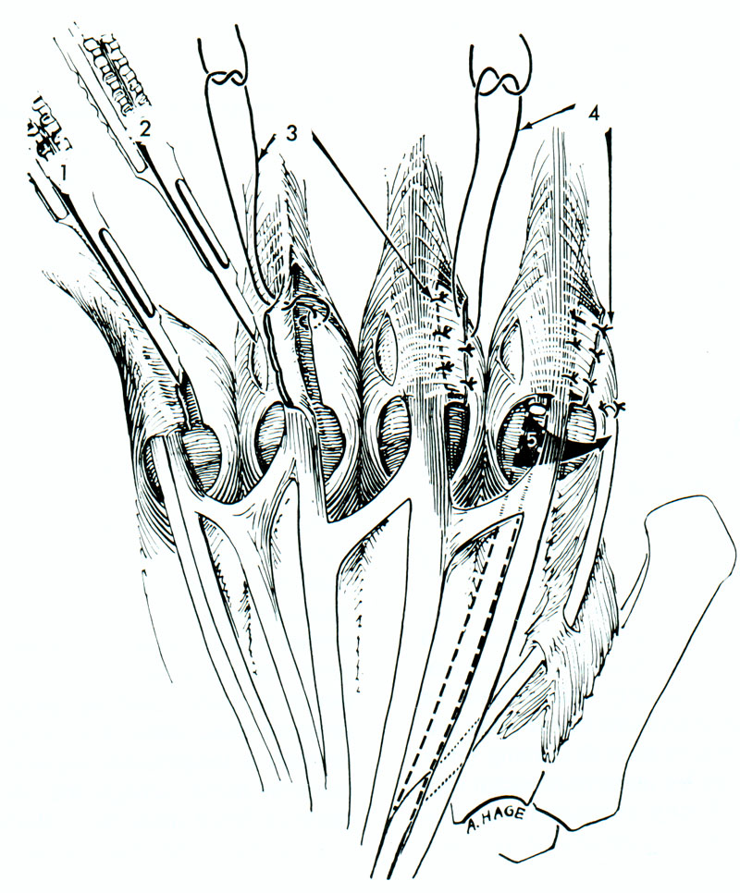
Synovectomy of MP joints
and capsular plasty

Slide 35
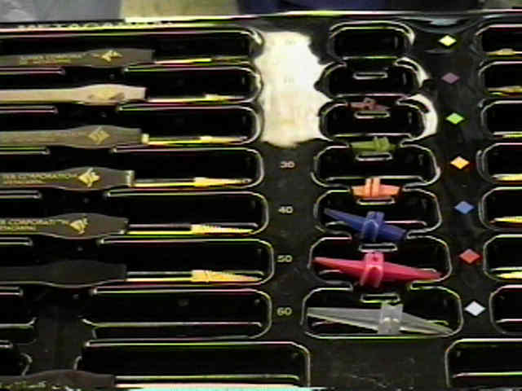
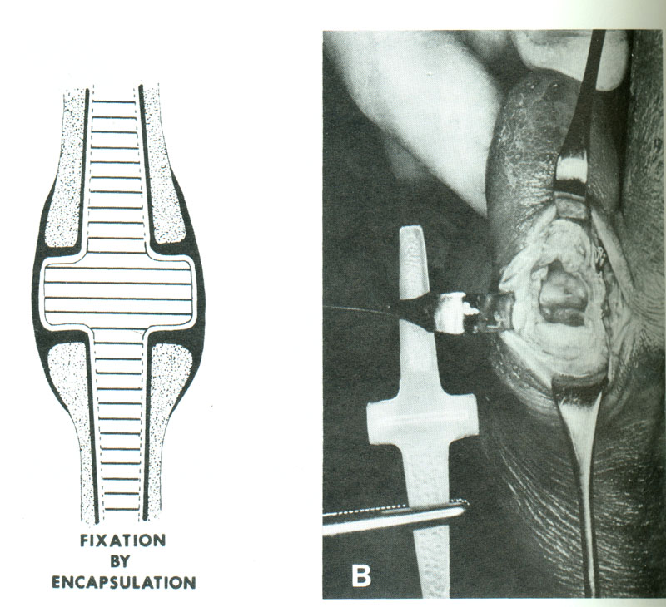
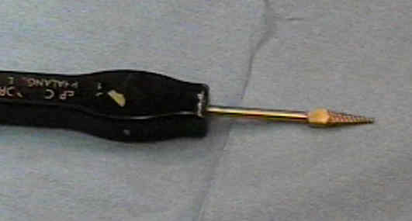
Silastik - replacement

Slide 36
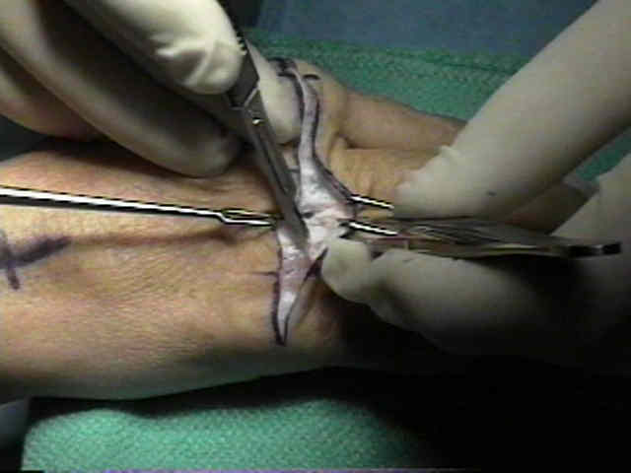
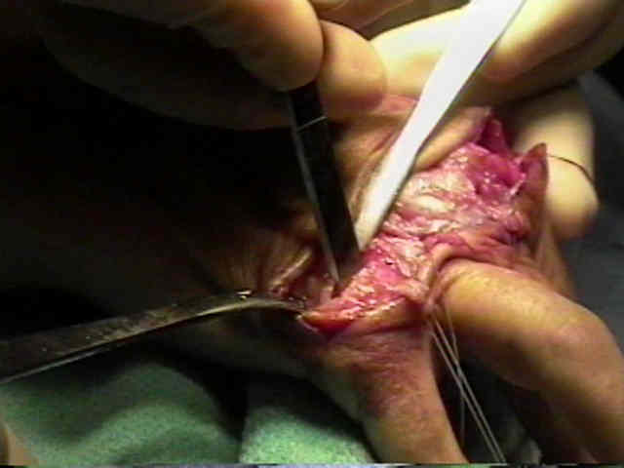
Silastik - replacement

Slide 37
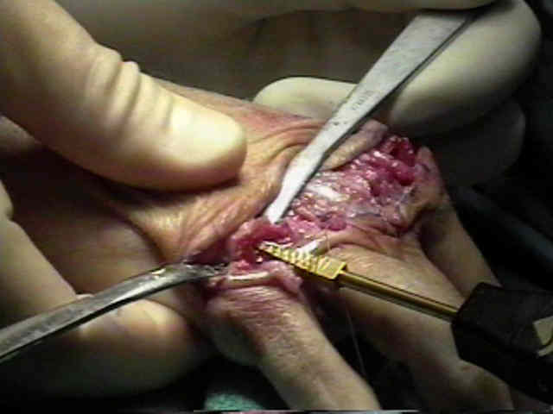
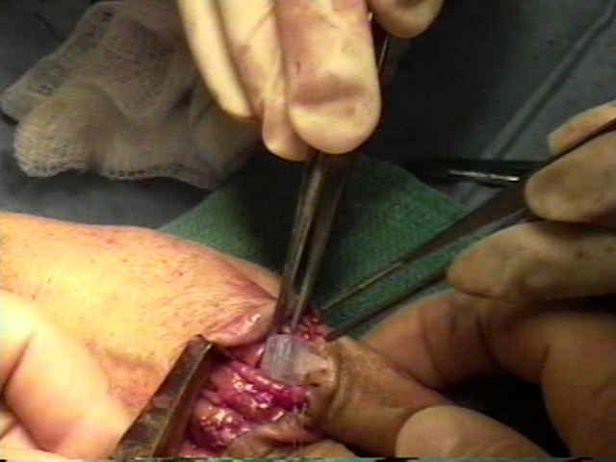
Silastik – replacement

Slide 38
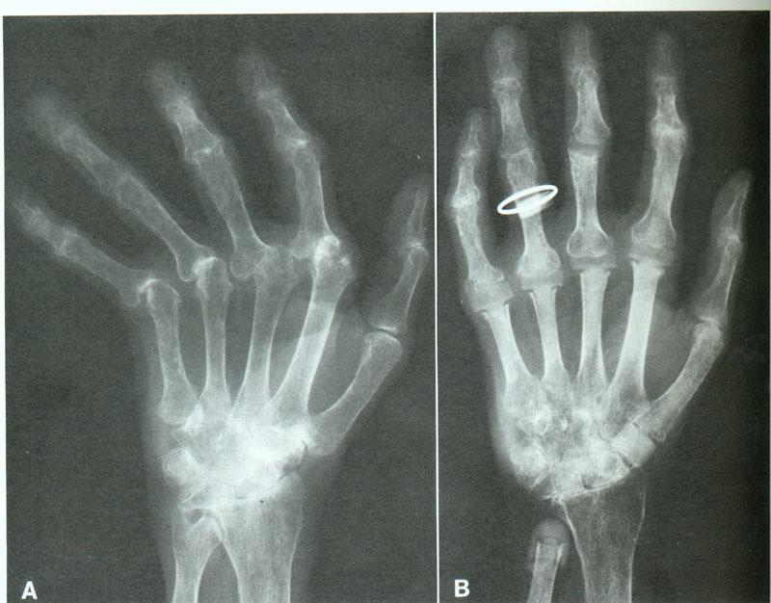
Silastic joints
Preop postop.

Slide 39
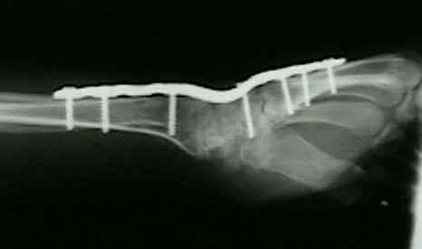
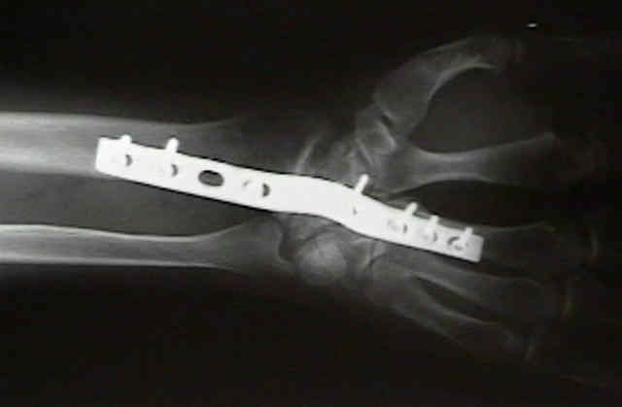
Wrist fusion
10-15 st. dorsiflexion
5-10 st. ulnar deviation

Slide 40
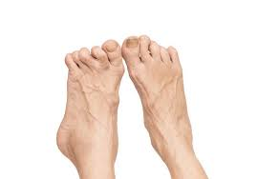
Rheumatoid arthritis
Synovialitis:
Elbow
Shoulder
IV joints C1-C2- axial instability
Hips
Knee joints
Ankle joints
Small joints of the foot
Tenosynovialitis

Slide 41
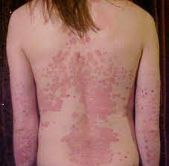
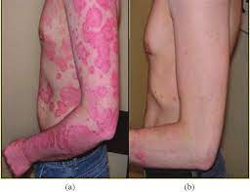
Psoriatic arthritis
In 20% of psoriatic patients
Seronegative arthritis associated with psoriasis
Peripheral joints
(artritis DIP, telescoping fingers, oligoarthritis
hips, knee, shoulder )
Axial skeleton- spondylarthritis
( sacroileitis, spondylitis,
severe destructions)
Entesitis ( Achillis tendon, plantar aponeurosis,
pelvis)
Dactylitis ( Wurstfinger)

Slide 42
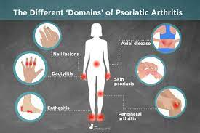
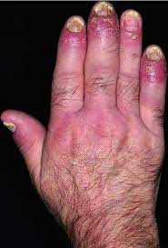
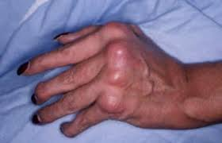
Localisation
Peripheral joints
artritis DIP, telescoping fingers, oligoarthritis
hips, knee, shoulder
Axial skeleton- spondylarthritis
sacroileitis, spondylitis, severe destructions
Entesitis - Achillis tendon, plantar aponeurosis,
pelvis
Dactylitis - Wurstfinger

Slide 43
Management of psoriatic arthritis
NSAID
Glukocorticoids
DMARDs – syntetic (metotrexat, sulfasalazin, leflunomid,
cyklosporin)
biologic- infliximab, etanercept, adalimumab aj.
Surgery- replacement, synovectomy, fusion

Slide 44
Ankylosing spondylitis
Bechtěrev disease
Chronic affection involving SI joints, vertebral column,
less peripheral joints
Sacroileitis, entesitis
Back pain
Other locations: uveitis, skin, lung, eye
HLA B27 antigen positive increases the risk of AS 50 times
0,5 % of population
Female: male 3:1
Symptoms: back pain, gluteal region, entesitis of ligaments and tendons
rhisomelic form (hips, shoulders)
peripheral arthritis- knee, dactylitis

Slide 45
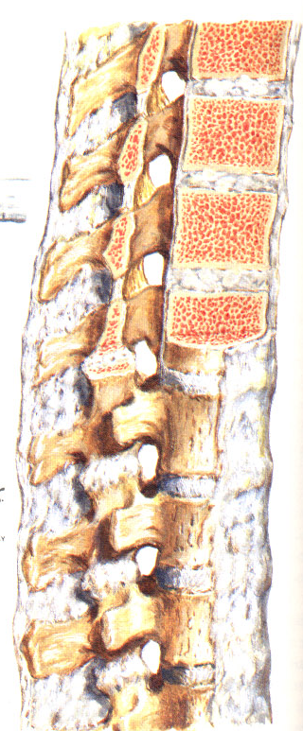
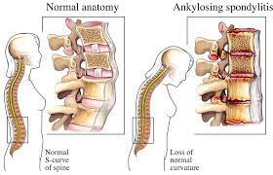
Ancylosing spondylitis
Onset in SI joints
Progress into lumbar, thoracic, cervical spine
Onset- 20-40 years
Back pain, heel pain, effusion in knee joints.
Progressive limitation of movements in the spine
Increased thoracic kyphosis, diaphragma breathing
Ancylosis of intervertebral joints
Ancylosis of costovertebral joints
Ossification of disc, ligaments

Slide 46
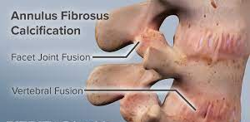
Ancylosing spondylitis
Onset in SI joints
Progress into lumbar, thoracic, cervical spine
Onset- 20-40 years
Back pain, heel pain, effusion in knee joints.
Progressive limitation of movements
in the spine
Increased thoracic kyphosis,
diaphragma breathing
Ancylosis of intervertebral joints
Ancylosis of costovertebral joints
Ossification of disc, ligaments

Slide 47
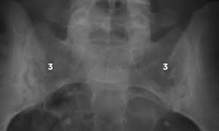
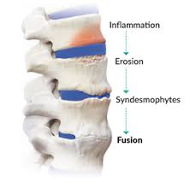
Ancylosing spondylitis
Onset in SI joints
Progress into lumbar, thoracic, cervical spine
Onset- 20-40 years
Back pain, heel pain, effusion in knee joints.
Progressive limitation of movements in the spine
Increased thoracic kyphosis,
diaphragma breathing
Ancylosis of intervertebral joints
Ancylosis of costovertebral joints
Ossification of disc, ligaments

Slide 48
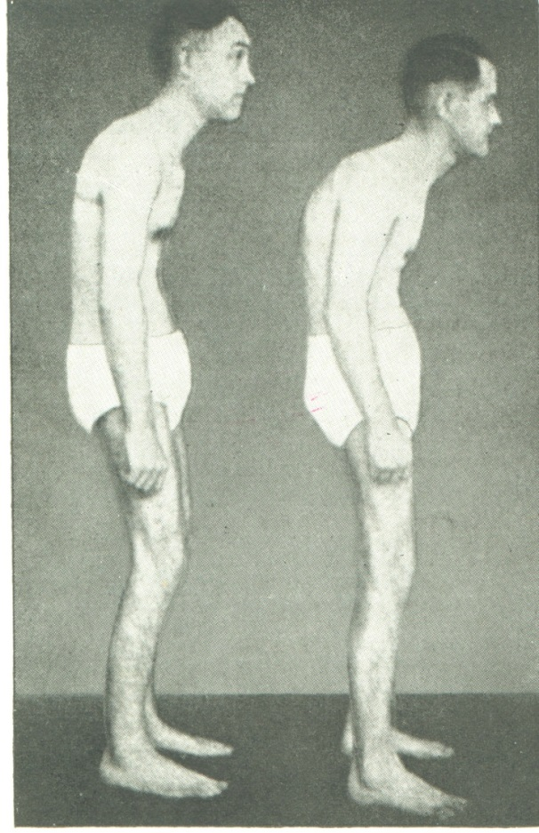
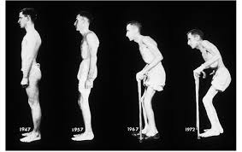
Clinical examination
Restricted movements in the spine
Schober, Thomayer, bending
Exspirium- inspirium less than 4 cm
Limited rotation in cervical spine
Hyperkyphosis
Fleche
Entesitis
daktylitis

Slide 49
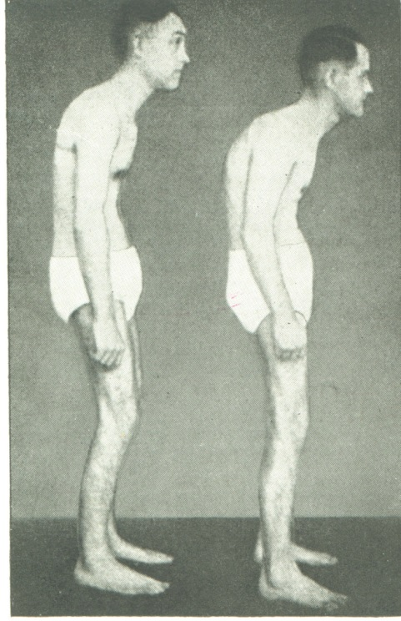
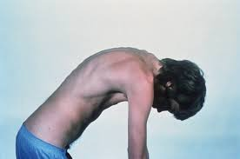
Clinical examination
Restricted movements in the spine
Schober, Thomayer, bending
Exspirium- inspirium less than 4 cm
Limited rotation in cervical spine
Hyperkyphosis
Fleche
Entesitis
daktylitis

Slide 50
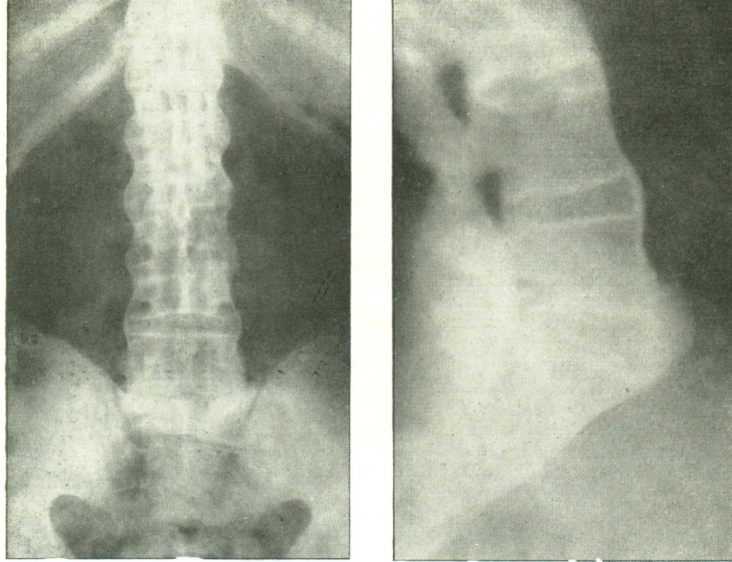
X ray
Sacroilitis
Rectangular shape of vetebras
Syndesmophytes
Fusion of apophyseal joints
Bamboo rod
Bamboo rod

Slide 51
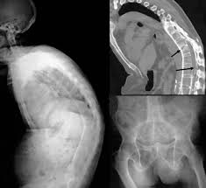
hyperkyphosis

Slide 52
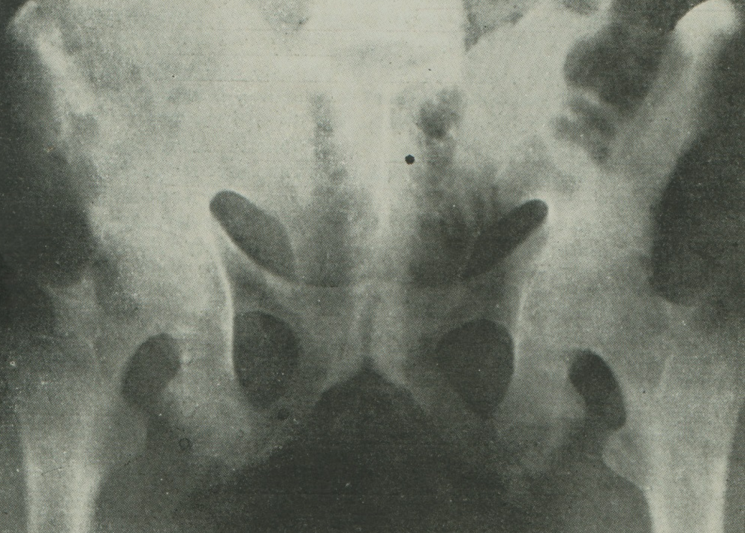
Ancylosis
Rhisomelic form
Rosary sign

Slide 53
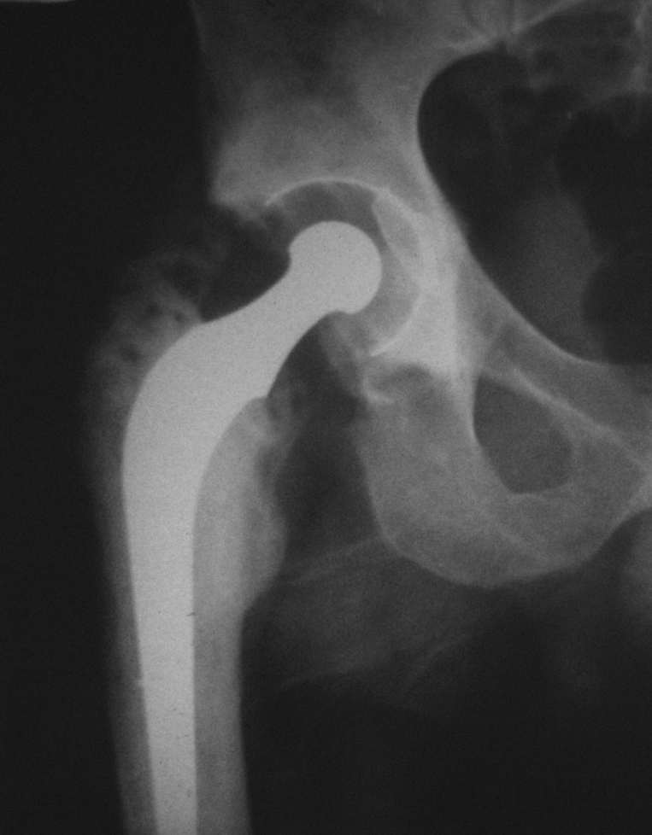
Management
NSAID
Glucocorticoids
DMARDs syntetic
biologic
Physical therapy
Surgery: replacement
surgery in spine

Slide 54


Arthritis urica
Ukládání krystalů natrium urátu do kloubů, šlach a okolí
Hyperurikémie (kys. močová)
Akutní dnavá artritis
Chronické kloubní příznaky-
erozivní kloubní deformity
Urátová depozita ve stěně
kloubních pouzder, burz
a šlachových pochev
Dnavé tofy- agregáty krystalů
podkožní uzly (ušní boltce)

Slide 55
Arthritis urica- léčba
Režim
Dieta (nízký obsah purinů)
Kolchicin- akutní stav
NSA
Glukokortikoidy
Léky snižující kys. močovou – alpurinol, urikosurika, urikáza

Slide 56

Chondrocalcinosis
Akutní záchvaty artritidy - pseudodna
Ukládání krystalů kalcium pyrofosfátu
Kalcifikace menisků v koleni
Th- kolchicin, NSA, kortikoidy, MTX.

Slide 57

Synoviální chondromatosis
Vytváření chrupavčitých uzlíků na synoviální membráně.
Jsou na stopce, která zajišťuje výživu.
Mnohočetná chrupavčitá tělíska později kalcifikují nebo osifikují.
Th.- , NSA, synovectomie

Slide 58
Synovialitis
Pozátěžová
Dekompenzace osteoartózy
Dekompenzace revmatických chorob
Parainfekční
Při borelióze nebo po ní
Při chlamidiové infekci nebo po ní
Po COVID

Slide 59
Parainfekční synovialitis kyčle
V anamnéze infekční onemocnění
Obvykle nástup symptomů do 14 dnů
FW, CRP, leu - v normě
Th.- klid, berle, antiflogistika

Slide 60
Idiopatická avaskulární nekróza hlavice femuru
Muži 20-40 roků
Progredující bolest
Vyšetření - rtg, CT, MRI, scintigrafie Tc, subtrakční angiografie.
etiologie – koagulopatie, ozáření, alkoholici, kortikoidy, často však neznámá
dg. – klin., RTG, MRI

Slide 61

Idiopatická avaskulární nekróza hlavice
femuru
Etiologie je neznámá
Bolesti
Nemožnost pohybu
Omezení pohybu
Obr. 39

Slide 62

Idiopatická avaskulární nekróza hlavice
femuru
Obr. 40

Slide 63

Idiopatická avaskulární nekróza hlavice femuru

Slide 64
Idiopatická avaskulární nekróza hlavice
femuru - léčba
Odlehčování, berle
Forrage
excochleace a spongioplastika
solidní podpůrný štěp fibulární
otočný kostní štěp z velkého trochanteru
tantal hřeby
hyperbarická komora
totální náhrada
Kostní štěpy
Tantal hřeby
Osteotomie -varizační, valgizační, derotační
Artrodéza
Totální náhrada kyčle

Slide 65

Jiné typy nekróz
hlavice femuru
Nekróza hlavice
femuru po fraktuře
krčku

Slide 66

Jiné typy nekróz
hlavice femuru
Nekróza hlavice
femuru po coxitidě

Slide 67
Idiopatická protruze acetabula
Ottova pánev
RTG změny již v době dospívání
Postupné omezení pohybu, zvl. rotace a abdukce.
Opakované synovialitidy
Při progresi - sek. osteoartróza
Th.- antiflogistika, úprava životního režimu, fyzioterapie, při O.A. totální náhrada.

Slide 68

Protruze acetabula s osteoartrózou

Slide 69


Dissekující osteochondróza
Osteochondrosis dissecans
Lokální aseptická nekróza vznikající v sucbchondrální kosti kloubních ploch, zvl. kolena a hlezna
→ oddělení fragmentu kosti, později i nad ní ležící chrupavky → uvolnění tzv. dissekátu do kloubu
    → vznik defektu kl. plochy
    → vznik kl. myšky – blokády, abraze kl. povrchů
  lokalizace - 80%med. kondyl, 15% lat. kondyl, 5% patela
  etiologie – trauma, mikrotraumatizace, cévní příčina

Slide 70






Diagnostika: klinika (nespec.) + zobrazovací metody (RTG,CT, MRI, scinti) + ASK
MRI
RTG
ASK

Slide 71


ASK klasifikace
Intaktní chrupavka
Stabilní dissekát
Částečně uvolněný dissekát
Kompletně uvolněný dissekát – kl.myška
RTG stádia
Negat.
Projasnění
Skleróza
Volný fragment

Slide 72
Klasifikace dle věku
Juvenilní forma
Adultní forma
5 – 15 let
otevřené fýzy
oboustranně 30%
začátek pozvolný
trauma je vedlejší
léčba hl. konzervativní
prognóza výborná
nad 15 let
zavřené fýzy
oboustranně vzácně
začátek akutní
většinou trauma
léčba operační
prognóza horší

Slide 73


Terapie
Juvenilní forma
Adultní forma
většinou konzervativně
  omezení aktivity
  odlehčení o berlích
  dočasně fixace
event. ASK s návrty
ložiska nad 10mm v zátěžové zóně indik. k op.
1.Intaktní chrupavka
  transchondrální návrty
  retrográdní návrty
2.Částečně nebo kompletně uvolněný dissekát
  debridement, návrty, event. spongioplastika + refixace fragmentu
  odstranění fragmentu + debridement, návrty + mozaikoplastika či autologní kultiv. chondrocyty

Slide 74



Neurogenní artropatie

Slide 75
Arthritis purulenta
Je to hnisavý zánět kloubu
Coxitis - hnisavý zánět kyčle
Gonitis - hnisavý zánět kolena

Slide 76
Původce
Gram pozitivní a Gram negativní bakterie
Staphylococcus aureus
Strepcococcus pyogenes
Koaguláza negativní stafylokoky
Gonokoky, Haemophilus influenzae
G- bakterie - Pseudomonas aeruginosa,
Proteus hauseri, E. coli

Slide 77
Způsob přenosu
Haemotogenní cestou
Z metafýzy uvnitř kloubu (kyčel, loket)
Přímá cesta (punkce, operační zákrok)

Slide 78

Přechod infekce z metafýzy do kloubu

Slide 79

Pyogenní artritis
1. Synovitis purulenta
2. Phlegmóna kloubního pouzdra
3. Panarthritis
Klinické příznaky:
rubor, calor, dolor, tumor, functio laesa.
Labor. testy- prokalcitonin, D dimery
CRP, FW, leu, KO + diff,
ELFO.

Slide 80

Patologická anatomie
Synovialitis purulenta (synoviální membrána
je zduřelá, zkalený žlutý, nahnědlý výpotek,
hustý hnis)

Slide 81
Patologická anatomie
2. Phlegmona pouzdra. Celá vrstva kl. pouzdra
je zasažena. Panus vystýlá kloub, usuruje
chrupavku, rozsáhlé zduření, hnis.

Slide 82
Patologická anatomie
3. Panarthritis. Zánět přechází na všechny
části i periartikulárně. Chrupavka je destruována
Abscesy. Srůst vazivový, kostěný.

Slide 83

Lokální projevy
Rubor, calor, dolor, tumor, functio laesa
palpační citlivost, fistula, sekrece z rány.

Slide 84
Celkové projevy
Třesavka, horečka (rozdíl 2 st C
ráno a odpoledne- septická horečka),
celková slabost, malátnost, nechuť k jídlu,
spasmus valů, tachypnoe, tachykardie, hypo
tenze, nauzea, bolesti břicha, průjem.

Slide 85
Laboratorní vyšetření
leukocytóza
CRP
D-dimery
Prokalcitonin
FW vysoká
KO + diferenciál - posun doleva
ELFO
Metabolická acidóza

Slide 86

Léčba
Punkce kloubu - ad bakter. vyš., PCR
imobilizace, antibiotika i.v.,
analgetika
Artroskopie, proplachová laváž
event. incise a kontra-incise kloubu
a proplachová laváž (5 dnů)
antibiotika 6-8 týdnů
péče o vnitřní prostředí
Při nezdaru: otevřená synovectomie

Slide 87


Léčba
Kyčel:
punkce kloubu - ad bakter. vyšetření
antibiotika i.v.
revize a proplachová laváž
resekce hlavice sec. Girdlestone,
synovectomie, debridement
proplachová laváž
antibiotika 6-8 týdnů
péče o vnitřní prostředí

Slide 88

Novorozenecká coxitis
Klinické známky
RTG:
zužování kloubní štěrbiny
zduření měkkých tkání
rozšíření kloubní štěrbiny
patologická subluxace
rarefakce skeletu
usurace kloubní štěrbiny
ny, destrukce
Th: revize, proplach
odsavná drenáž
i.v. antibiotika
ATB dále 6-8 týdnů

Slide 89

Komplikace
pozánětlivá osteoartróza
nekróza
ankylóza-fibrózní, kostěná
subluxaxe, luxace
sepse

Slide 90
Prognóza infektů kloubů
Faktory:
Virulence bakteriálního agens
Imunita nemocného
Včasnost zahájení léčby
Eradikace ložiska

Slide 91

Periprotetická infekce - PPI
Časná PPI
Chronická PPI
Pozdní haematogenní PPI

Slide 92

Periprotetická infekce - agens
St. aureus
St. koaguláza negativní
Streptokoky
Enterokoky a jiné
MRSA, MRSE
Polyrezistentní G- bakterie
k betalaktamovým
antibiotikům a karbapenemům
Kmeny planktonické a sesilní
Bakterie s tendencí obsazovat povrchy
Tvoří glycocalyx- hlenovitá substance
glykoproteinů
Vede k vysoké rezistenci k PL a ATB
Biofilm

Slide 93
Biofilm
Provizorní biofilm
Adheze bakterií
- reverzibilní
Exopolymery
- glycolalyx
- extracelular matrix
irreversibilní
Uvolnění do okolí

Slide 94

Periprotetická infekce - diagnostika
Klinicky- bolest, nemožnost zátěže, otok
zarudnutí, fistula
Labor: CRP, leu, FW
kultivace puktátu
RTG- osteolýza, usurace
SONO- měkké tkáně
Scintigrafie Tc-99
Punkce kloubu- bakter. vyš, PCR
Peroperační průkaz: bakter. vyš.
Po operaci:
Sonikace implantátu a následné
bakteriologické vyšetření
Prodloužená kultivace 5-7 dnů

Slide 95


Periprotetická infekce- TEP kyčle
Revize, debridement, výměna PE částí
zachování TEP
Jednodobá reimplantace
Dvoudobá reimplantace (spacer)
Definitivní resekční artroplastika
Dlouhodobá antibiotická suprese

Slide 96

Kyčelní spacery
Zajištují pohyb a distanci femuru
proti acetabula
Lepší pohyb a chůze
Jednodušší reimplantace
Prolongované a konstantní uvolňování
Gentamycinu a Vancomycinu
ve srovnání s míchanými cementy

Slide 97


Kyčelní spacery
Lokální hladiny jsou vysoko nad MIC
Kryjí 90 % všech pathogenů
Včetně MRSA a MRSA, Enterokoky
Zabraňují kolonizaci povrchu

Slide 98




Periprotetická infekce- TEP kolena
Dlouhodobá antibiotická suprese
Debridement se zachováním TEP
- do 2 týdnů od začátku symptomů
Jednodobá reimplantace
Prostalac metoda
Dvoudobá reimplantace (spacer)
Definitivní resekční artroplastika
Artrodéza

Slide 99
Granulomatózní záněty
Tuberculosis
Syfilis
Aktinomycosis
Tvorba 1-2 mm velkých uzlíků, které se spojují
do větších ložisek

Slide 100
TBC kostí a kloubů
Patří mezi granulomatózní záněty.
Původce - Mycobacterium tuberculosis
Mycobacterium bovis
Přenos: hematogenní cestou z jiných
ložisek (plíce).
Může propuknout i po létech,
Výskyt často u dětí po plícní formě.

Slide 101

Patologická anatomie
1. forma proliferativní (tbc granulom, fungus)
2. forma exsudativní (hydrops, empyém)

Slide 102
Patologická anatomie
Milární tbc uzlík:
Langerhansovy buňky- obsahují
mykobakteria
Epiteloidní buňky
Lymfoidní buňky
Uzlíky splývají do tbc granulomu

Slide 103
Granulomy usurují kost- vznikají kaverny
Centrální části uzlíků se rozpadají-kaseózní
nekróza (studený absces)
Ložisko blízko kloubu usuruje chrupavku a
vyprázdní se do kloubu (hydrops)
Později se pouzdro ztlušťuje a vyplňuje se
granulacemi (fungus= houba)

Slide 104
TBC arthritis
- haematogenní cestou
- přechodem z epifýzy
Pomalý vývoj
Postupná destrukce kloubní chrupavky
fibrózní nebo kostěná ankylóza

Slide 105

Lokální prořídnutí kosti
difuzní prořídnutí kosti
osteolytické destrukce kolem kloubu
usurace a zůžování kloubní štěrbiny
TBC coxitis

Slide 106

TBC gonitis
Lokální prořídnutí kosti
difuzní prořídnutí kosti
osteolytické destrukce kolem kloubu
usurace a zůžování kloubní štěrbiny

Slide 107

TBC paraartikulární
ložisko v metafýze

Slide 108
Patologická anatomie
Serózní, serofibrinózní výpotek (hydrops)
Vyplnění kloubu hnisem (empyém)
TBC pannus (fungus)
Nekróza chrupavky, kaverny v subchondrální
kosti, podkožní abscesy a píštěle.
Vytéká žlutý, tmavozelený řídký hnis
s mykobakteriemi.

Slide 109

TBC artritis kolena, pozdní stadium
subluxace kolena

Slide 110
Laboratorní vyšetření
Serologie: IgM, IgA, IgG
Mantoux II
IGRA- interferon gama release assay testy- průkaz IFN gama
Nejpoužívanější IGRA je:
QuantiFERON –TB Gold – testuje IFN gama z krve
- reakce na peptidové antigeny
PCR (polymerase chain reaction)
Biopsie, punkce:
Typický histologický nález
Kultivace mykobakterií (trvá 6 týdnů)

Slide 111

TBC coxitis, zhojení po extraartikulární artrodéze,
kostní ankylóza

Slide 112
Léčba
Antituberkulotika - vždy 2 baktericidní léky.
Isoniazid, rifampicin, PAS, ethambutol,
pyrazinamid, cycloserin, capreomycin, STM.
Léčba je dlouhodobá – nejméně 9 měsíců
Klidový režim, ortéza
Operace- evakuace hnisu z abscesu,
debridement ložiska s cílem kostěné fúze.

Slide 113

TBC osteomyelitis
Ložiska v epifýze i metafýze,
v diafýzách falang, metakarpů
a metatarzů
Spina ventosa- tbc granulace
a periostální apozice.
Pomalý, málo bolestivý průběh
th- antituberkulotika, trepanace,
sekvestrotomie, imobilizace.
Spina ventosa

Slide 114

TBC arthritis
Antibuberkulotika
Klidový režim
Dlouhodobá imobilizace
Dieta, roborační léčba
Operace: pod clonou antituberkulotik
synovektomie a debridement
kyčel- resekce hlavice sec. Girdlestone
artrodéza

Slide 115

TBC spondylitis
1/2 všech případů
Th a L páteř- malum Potti
C páteř - malum Rusti
Osteolytické ložisko v přední části těla
Postižení 2-3 obratlových těl
Paravertebrální absces
Absces s šíří podél velkých cév do okolí
Meziobrt. ploténka se zužuje a destruuje
Kolaps obratlového těla a následná kyfóza

Slide 116
TBC spondylitis - klinické projevy
bolest v zádech, palpační citlivost, svalový
spasmus. TBC gibus- kyfotická deformita s
ostrým úhlem.
Trias: gibus, spasticita, píštěle.

Slide 117

RTG
Osteolýza v přední části obr. těla,
zůžení meziobratlové ploténky,
paravertebrální absces,
kolaps ventrální části těla.
Postižení dvou i tří obratlových
těl

Slide 118


TBC gibus
kolaps obratlových těl
riziko paraparézy

Slide 119



TBC spondylitis

Slide 120
Komplikace
Pottova obrna- vzniká paraplegie:
akutní- abscesem, granulací
chronická - tlakem kosti při narůstající kyfóze,
fibróza kolem dura mater.
Th- dekomprese míchy a míšních kořenů,
stabilizace křivky.
Tvorba abscesů a jejich průnik do dutin,
sběhlé studené abscesy.

